Slide 1


Ελληνικός Γεωργικός Οργανισμός Δήμητρα
Ινστιτούτο Γεωργοοικονομικών & Κοινωνιολογικών Ερευνών.
Τίτλος Έργου: Καταγραφή και Αξιολόγηση Διπλωμάτων Ευρεσιτεχνίας στον Αγρό-τροφικό Τομέα
5 Νοεμβρίου, 2015
Κυριάκος Δρίβας,
Μεταδιδακτορικός Ερευνητής
Ινστιτούτο Γεωργοοικονομικών & Κοινωνιολογικών Ερευνών.
https://sites.google.com/site/kyriakosdriv/
kdrivas@aua.gr

Slide 2
Ευχαριστίες
Το έργο εντάσσεται στη Πράξη «Εκπόνηση σχεδίων Ερευνητικών & Τεχνολογικών Αναπτυξιακών Έργων Καινοτομίας (ΑγροΕΤΑΚ)» MIS 453350, στο πλαίσιο του ΕΠ «AΝΑΠΤΥΞΗ ΑΝΘΡΩΠΙΝΟΥ ΔΥΝΑΜΙΚΟΥ, (ΕΠΑΝΑΔ,ΕΣΠΑ 2007-2013). Το έργο συγχρηματοδοτείται από το Ευρωπαϊκό Κοινωνικό Ταμείο (ΕΚΤ) και από Εθνικούς πόρους (ΕΣΠΑ 2007-2014), το οποίο συντονίζεται από το ΕΛΓΟ-ΔΗΜΗΤΡΑ, Ινστιτούτο Γεωργοοικονομικών & Κοινωνιολογικών Ερευνών.
Υπεύθυνος Παρακολούθησης: Δρ Κωνσταντίνος Ηλιόπουλος

Slide 3
Εισαγωγή
Η καινοτομική δραστηριότητα και κατ’ επέκταση τεχνολογική πρόοδος είναι ακρογωνιαίος λίθος στην οικονομική ανάπτυξη μιας χώρας.
Στην Ελλάδα ο αγρό-τροφικός τομέας έχει αναγνωριστεί ως ένας από τους άξονες προτεραιότητας.
Πολιτικές που υποστηρίζουν την καινοτομική δραστηριότητα μπορούν να έχουν μικρό αντίκτυπο εάν δεν έχουν λάβει υπόψη τους τα Πνευματικά Δικαιώματα Ιδιοκτησίας (ΠΔΙ).

Slide 4
Εισαγωγή
Κεφάλαιο 1:
Η Σχέση των ΔΕ και ΕΣ με Οικονομικά Στοιχεία
Κεφάλαιο 2:
Η αλληλεπίδραση μεταξύ ΠΟΠ/ΠΓΕ και Εμπορικών Σημάτων

Slide 5
Η Σχέση των ΔΕ και ΕΣ με Οικονομικά Στοιχεία
Πρώτον, η δραστηριότητα τόσο σε ΔΕ και ΕΣ στον Ελληνικό χώρο είναι περιορισμένη και δυστυχώς περιορίζεται στα αστικά κέντρα (Αττική και Θεσσαλονίκη).
Διαφαίνεται να υπάρχει θετική συσχέτιση με τα ΠΔΙ και την αξία του αγρό-τροφικού τομέα.
Τόσο σε επίπεδο περιοχών όσο και σε επίπεδο εταιρειών.
Ως μελλοντικά βήματα πολιτικής λοιπόν προτείνονται η υποστήριξη και των περιφερειών σε καινοτομική δραστηριότητα και σε επενδύσεις μάρκετινγκ.
Αν και διαφαίνεται να υπάρχει μια «αδύναμη» θετική σχέση μεταξύ ΠΔΙ και οικονομικής αξίας στον αγρό-τροφικό τομέα αυτή πρέπει να ερμηνευθεί με προσοχή ούτος ώστε μελλοντικά βήματα να είναι προς την σωστή κατεύθυνση καινοτομίας και επιχειρηματικότητας.

Slide 6
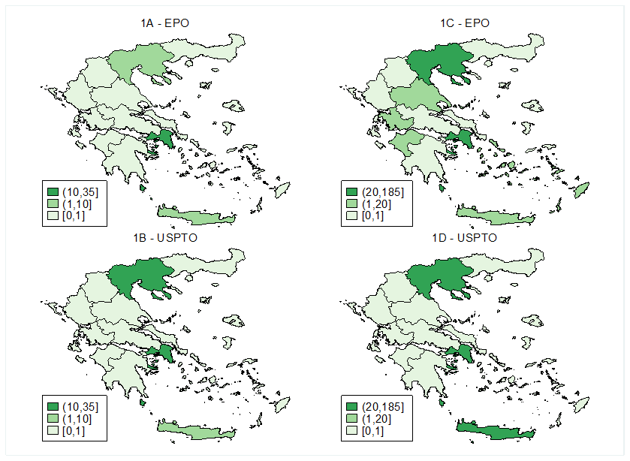
Συχνότητα Διπλωμάτων Ευρεσιτεχνίας ανά περιοχή Ελλάδος

Slide 7
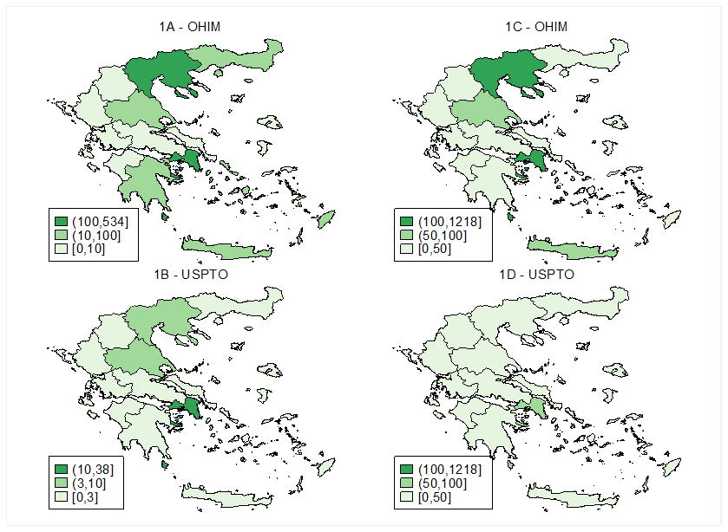
Συχνότητα Εμπορικών Σημάτων ανά περιοχή Ελλάδος

Slide 8
Η αλληλεπίδραση μεταξύ ΠΟΠ/ΠΓΕ και Εμπορικών Σημάτων
Το 2010, τα γεωργικά προϊόντα διατροφής που προστατεύονται από το ΓΕ είχαν πωλήσεις στις χώρες της Ευρωπαϊκής Ένωσης (ΕΕ) 54,3 δις € (Chever et al).
Αυτό αποτελεί το 5,7% των συνολικών πωλήσεων στον τομέα των τροφίμων και ποτών αφού το συνολικό εκτιμήθηκε σε 956 δις. €.
Επικεντρωνόμαστε σε δεκατρείς ευρωπαϊκές χώρες όπου αντιπροσωπεύουν περίπου το 92% του συνόλου των ΠΟΠ/ΠΓΕ.

Slide 9
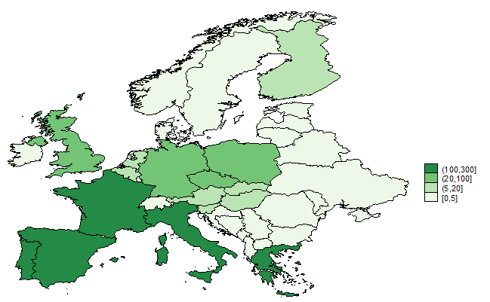
Frequency of PDOs/PGIs by European country (1996-2012).

Slide 10
Αποτελέσματα
Διαπιστώνουμε ότι η συσχέτιση μεταξύ εμπορικών σημάτων στην εγχώρια αγορά, από τοπικούς φορείς συσχετίζεται θετικά με ΠΟΠ/ΠΓΕ.
Το ίδιο βρίσκουμε για σήματα του ΟΗΙΜ και USPTO, όπου στην τελευταία δικαιοδοσία τα ΠΟΠ/ΠΓΕ δεν αναγνωρίζονται.
Τα αποτελέσματα αυτά υποδηλώνουν ότι οι ιδιωτικές επενδύσεις στο branding/marketing, φαίνεται να είναι συμπληρωματικά και όχι υποκατάστατα.

Slide 11
Συχνότητα των ΠΟΠ/ΠΓΕ ανά κατηγορία προϊόντος

Slide 12
Συζήτηση
Μελλοντικά βήματα
Εγχειρίδιο επιμόρφωσης
Ερωτηματολόγιο

